Slide 1
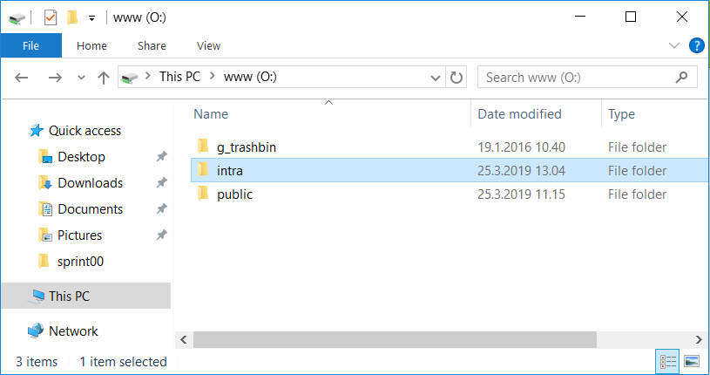
O-Levyasemalta löytyy jokaiselle opiskelijalle varatut resurssit koulun Linux-palvelimelta. Intra-kansion sisältöä pääsee katsomaan koulun lähiverkon kautta, Public-kansion sisältöä mistä tahansa internetin yli.
Kansion O:\intra sisältöä pääsee katsomaan URL-osoitteesta
https://intra.bc.fi/s1900622
Kansion O:\public sisältöä pääsee katsomaan URL-osoitteesta
https://public.bc.fi/s1900622

